Slide 1
ИТОГИ АТТЕСТАЦИИ ПЕДАГОГОВ В 2020 ГОДУ 2021 год
Қарағанды облысында білім беруді дамытудың оқу-әдістемелік орталығы
Учебно-методический центр развития образования Карагандинской области

Slide 2
Количество поступивших портфолио педагогов на рассмотрение областного экспертного совета:
«педагог-эксперт»
«педагог-исследователь»
«педагог-мастер»
85 педагогов
620 педагогов
26 педагогов
Всего принято за 2 месяца – 731 портфолио:
ноябрь 2020 года - 255 (34,8%)
декабрь 2020 года - 476 (65,1%)
В том числе:
С 1 по 19 декабря 2020 года - 152 (20,7%)
С 20 по 25 декабря 2020 года - 324 (44,3%)

Slide 3
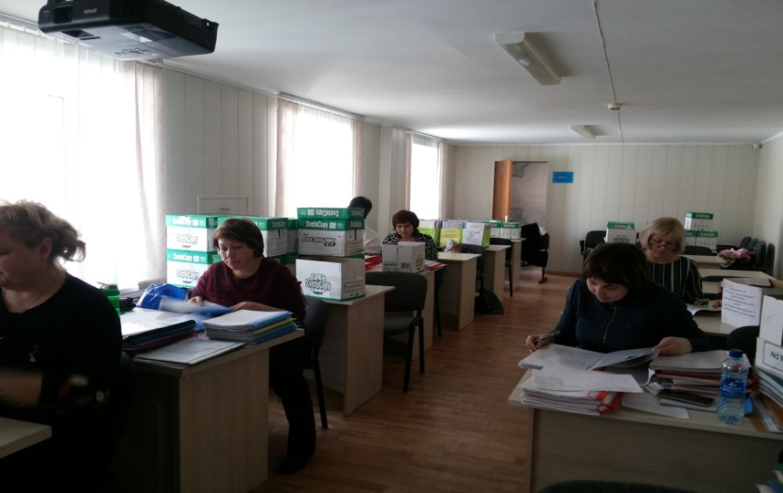
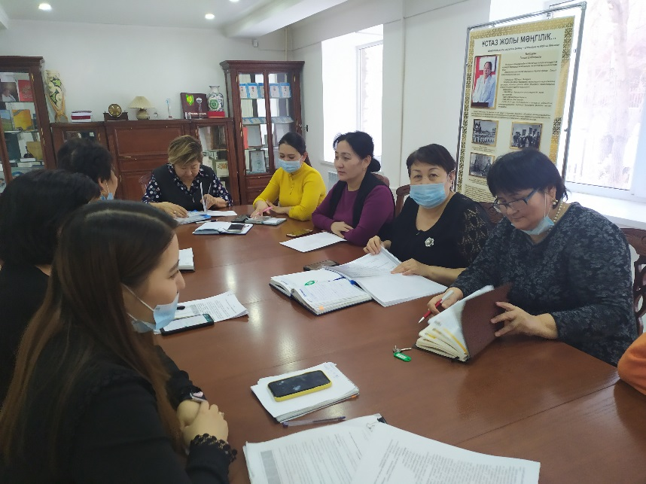
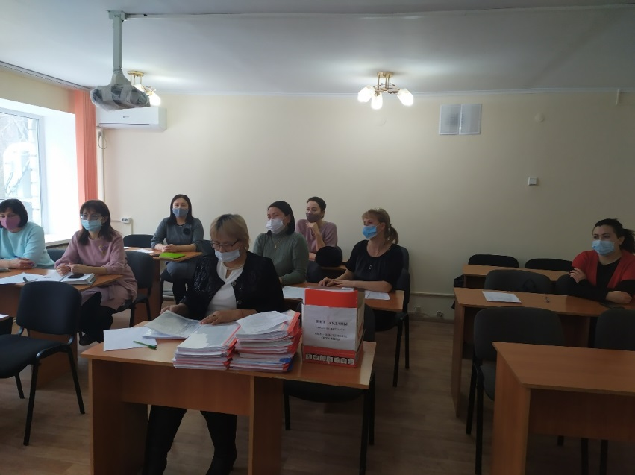
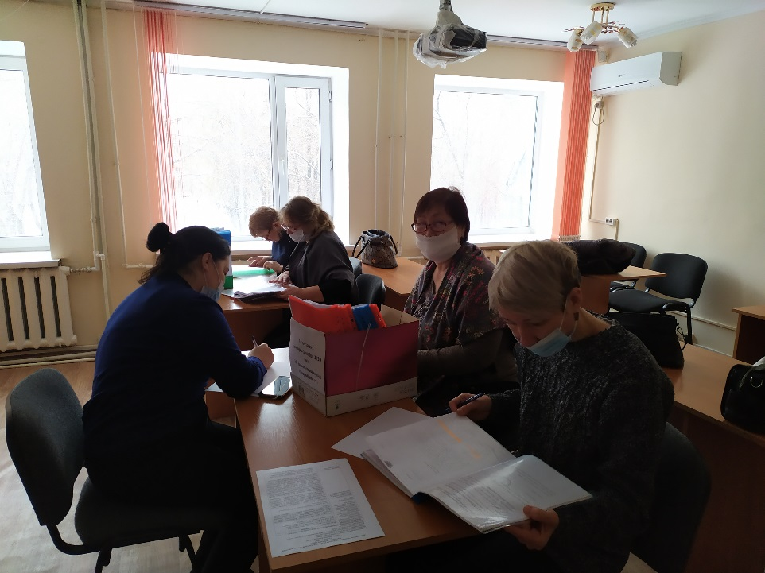
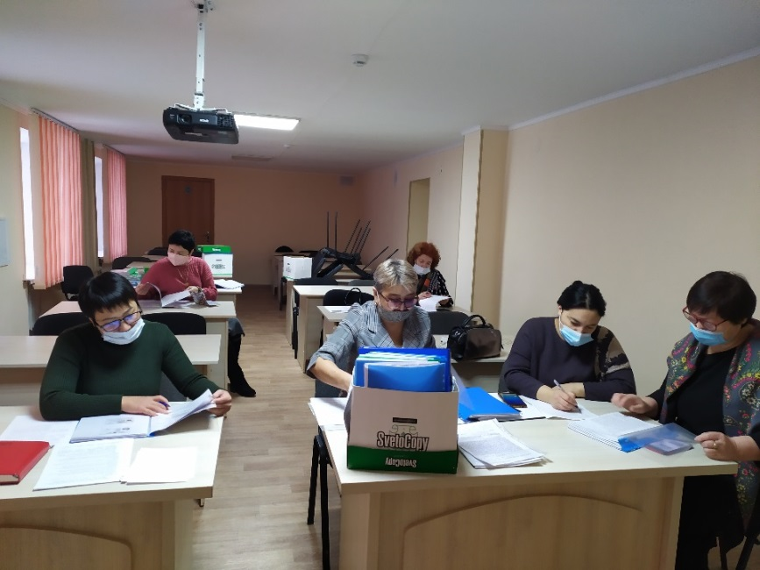
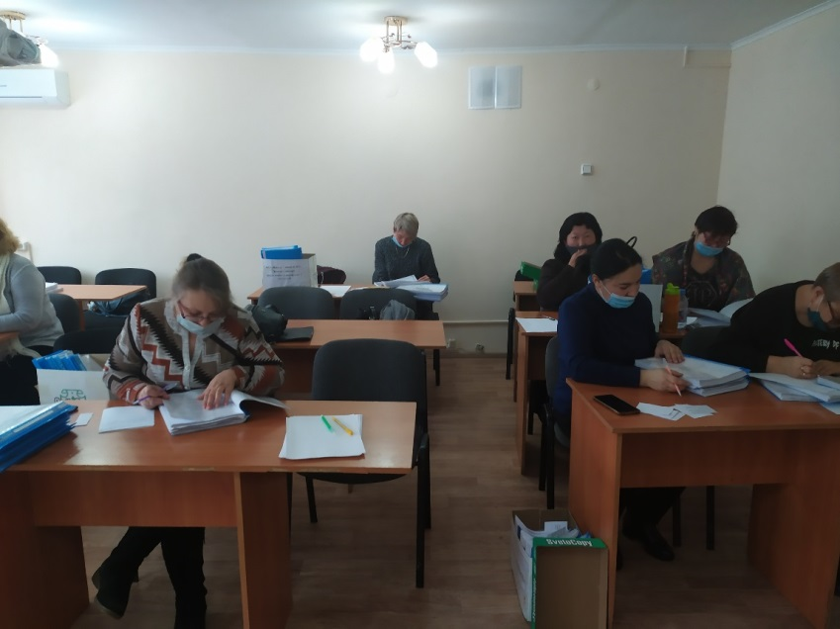
Второй этап аттестации – комплексное аналитическое обобщение итогов деятельности педагогов проводится согласно приказу МОН РК от 11 мая 2020 года №192 (работа экспертного совета)

Slide 4
ОШИБКА №1
Неправильное оформление заявления на прохождение процедуры присвоения (подтверждения) квалификационной категории:
использование устаревшего образца заявления;
несоблюдение сроков подачи заявления (заявление на участие в процедуре присвоения квалификационной категории написано раньше, чем педагог прошел НКТ);
в заявлении отсутствует дата, подпись педагога;
неправильная адресация заявления (заявление написано на имя руководителя отдела образования или директора школы, в то время как педагог претендует на категорию, которую присваивает областная аттестационная комиссия).

Slide 5
ОШИБКА №2
Несоблюдение требований, утвержденных стандартом государственной услуги «Прием документов для прохождения аттестации…»:
вкладываются лишние документы, не подлежащие оцениванию: визитные карточки, творческий отчет, эссе и т.д.;
отсутствуют необходимые по перечню документы: сертификаты НКТ, приказы и удостоверения о присвоении категории, отсутствие записи в трудовой книжке о приеме на работу;
показатели качества знаний не заверены печатью и подписью руководителя организации образования;
подделка документов (исправление даты вручения дипломов, сертификатов, грамот; показатели качества знаний недостоверные);
предоставление просроченного сертификата НКТ, предоставление сертификата НКТ в виде фотографии;
Несоответствие показателей качества знаний в портфолио, показателям в электронном журнале Білімал.

Slide 6
ОШИБКА №3
Несоответствие представленных в портфолио материалов требованиям заявленной квалификационной категории.
«Педагог-исследователь» должен :
владеть навыками исследования урока и разработки инструментов оценивания;
обеспечивать развитие исследовательских навыков обучающихся;
осуществлять наставничество и конструктивно определять стратегии развития в педагогическом сообществе на уровне района, города;
обобщает опыт на уровне области/городов республиканского значения и столицы, республики (для республиканских подведомственных организаций);
наличие участников олимпиад, конкурсов, соревнований на уровне области/городов республиканского значения и столицы, республики (для республиканских подведомственных организаций).
В чем изменение требований к категории «педагог-мастер»?
1) Изданные учебники, учебно-методические пособия, должны быть включены в перечень учебников, учебно-методических комплексов и учебно-методических пособий, утвержденных уполномоченным органом.
2) Является участником республиканских и международных конкурсов и олимпиад или подготовил участников республиканских и международных конкурсов и олимпиад, утвержденных уполномоченным органом в области образования.

Slide 7
Участие педагогов в научно-практических конференциях, организованных учебно-методическим центром развития образования Карагандинской области в 2020-2021 учебном году
№ | Название НПК | Примечание
1 | Республиканская НПК имени О.А. Байконурова «Образование в эпоху четвертой промышленной революции» (20 – 21 октября 2020 года) | Поступила 481 статья. Из них отклонены - 312 (65%). В том числе, от педагогов нашей области поступило 358 статей, из них отклонены 240 статей (67%). Не подали заявки педагоги Каркаралинского района. Мало заявок педагогов следующих регионов: Актогайский район-1 (статья не принята), Каражал-2 (из них 1 статья не принята), Приозерск-2 (из них 1 не принята), Жанааркинский район-5 (из них 3 не приняты), Нуринский район – 5 (из них 4 не приняты), Шахтинск – 6 (из них 5 не приняты), Бухаржырауский район- 7 (из них 5 не приняты).
2 | Областная НПК для педагогов дошкольного образования «Обновленное содержание образования: от создания условий к эффективному результату» (19 марта 2021 года) | Поступило 296, из них отклонены 87 статей (29%). Не подали заявки педагоги дошкольных организаций Каражал и Нуринского района.
3 | Областная конференция для педагогов среднего образования «Функциональная грамотность-важнейшее условие повышения качества образования» (апрель 2021 года) | Поступило 729 статей. Не подали заявки педагоги Жанааркинского района. Мало заявок педагогов следующих регионов: Каражал -1, Сарань-4, Нуринский район-5, Улытауский район-5, Шетский район-7.

Slide 8
Участие педагогов в областных конкурсах учебно-методического центра развития образования Карагандинской области в 2020-2021 учебном году
Областной этап открытого Республиканского творческого конкурса учителей математики, физики и информатики (ноябрь 2020 года). В нем участвовало 242 учителя: математики-115, информатики-80, физики-47.
Не приняли участие педагоги гг. Сатпаев, Шахтинск, Актогайского, Бухаржырауского, Улытауского районов, СШИ «Информационных технологий».
Не приняли участие педагоги 11 районов и городов (Каражал, Темиртау, Балхаш, Сарань, Приозерск, Жанааркинский, Осакаровский, Нуринский, Абайский, Улытауский, Бухаржырауский районы, БИЛ 1, 2, 3, СШИ имени Нурмакова, Мурагер, СМШИ, СШИ Информационных технологий).
Областной конкурс видеоуроков для учителей истории и географии (5 ноября 2020 года). Было всего 17 участников, хотя количество не ограничивали.
Областной конкурс видеороликов для учителей информатики «Мой школьный мир» (2-25 февраля 2021 года). Было всего 17 участников (по 1 участнику от каждого города/района, от СШИ).
Не приняли участие педагоги Улытауского, Жанааркинского районов, г.Балхаш, г.Приозерск, БИЛ 1, 2, 3, СШИ «Мурагер», «Өркен».

Slide 9
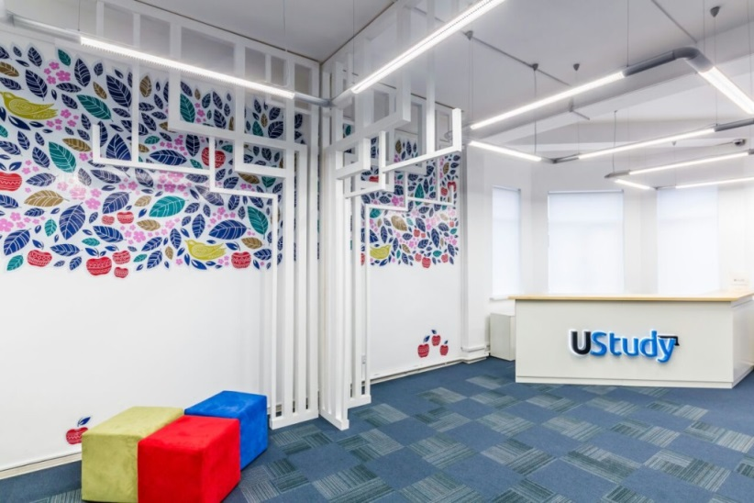
Национальный центр тестирования проводит НКТ совместно с ТОО «U-FUTURE»
При проведении национального квалификационного тестирования не допускается выходить из аудитории без разрешения и сопровождения дежурного, разговаривать друг с другом, пересаживаться с места на место, обмениваться материалами, выносить материалы из аудитории, заносить в аудиторию и использовать предметы (учебники и методическую литературу, цифровую смарт-аппаратуру).
При нарушении Правил составляется акт обнаружения предметов и удаления из аудитории педагога, нарушившего правила поведения в аудитории, и (или) акт выявления подставного лица на тестировании и аннулируются результаты НКТ.

Slide 10
Аттестация заместителей руководителей организаций образования
Всего в аттестации заместителей на областном уровне участвовало 484 человека из 14-ти районов/городов и областных организаций:
на присвоение первой категории – 108 человек,
на присвоение второй категории – 337 человек,
на присвоение третьей категории (областные организации) – 39 человек.
из городов/районов – 353 человека,
из областных организаций – 131 человек.
Не участвовали в аттестации заместители руководителей организаций образования из гг. Балхаш, Каражал, Актогайского и Улытауского районов.

Slide 11
Проблемы, выявленные при аттестации заместителей руководителей
Несоответствие наименований должностей заместителей организаций образования должностям, предусмотренным Типовым квалификационным характеристикам должностей педагогов, утвержденным приказом №338 от 13 июля 2009 года (в редакции приказа Министра образования и науки РК от 30.04.2020 № 169).
Согласно Типовым квалификационным характеристикам должностей педагогов (приказ № 338 параграф 3, пункт 49) у заместителя директора при осуществлении преподавательской деятельности – должно быть наличие квалификации "педагог – эксперт" или "педагог – исследователь», или «педагог-мастер» по преподаваемому предмету. Не все аттестуемые заместители отвечали этим требованиям.
Часть заместителей в портфолио представляли свою работу по преподаваемому предмету, а не по должности заместителя, по которой они проходят аттестацию.
Неправильное указание должности заместителя. В трудовой одна запись, на титульном листе - другая запись, в заявлении – третья.
Некоторые заместители в своих отчетах использовали показатели не той категории, на которую писали заявления. Встречались и такие факты, что заместители директора одной школы вкладывают одни и те же документы в портфолио, хотя функциональные обязанности у них разные.
Отсутствие навыков анализа состояния учебно-воспитательного процесса.

Slide 12
Должности заместителей, предусмотренные Типовыми квалификационным характеристиками должностей педагогов, утвержденными приказом №338 от 13 июля 2009 года (в редакции приказа Министра образования и науки РК от 30.04.2020 № 169)
№ | Глава, раздел | Название должности | Типовые Квалификационные характеристики должностей педагогов
 | Глава 3 Параграф 2 | Заместитель руководителя (директора) организации среднего образования начального, основного среднего, общего среднего и технического - профессионального образования) по информатизации | Сноска. Типовые Квалификационные характеристики - в редакции приказа Министра образования и науки РК от 30.04.2020 № 169 (вводится в действие по истечении десяти календарных дней после дня его первого официального опубликования). 2. Типовые квалификационные характеристики (далее - Характеристики) по должностям педагогов организаций образования служат основой при: составлении положений о структурных подразделениях, определяющих их роль и место в организациях образования; разработке должностных инструкций педагогов, закрепляющих их обязанности, права и ответственность; подборе и расстановке кадров, при осуществлении контроля за правильностью их использования; проведении процедуры присвоения (подтверждения) квалификационной категории, аттестации педагогов организаций образования. 3. Наименования должностей педагогов в штатном расписании организаций образования должны соответствовать должностям, предусмотренным настоящими Характеристиками.
2. | Глава 3 Параграф 3 | Заместитель руководителя (директора) организации среднего образования (начального, основного среднего, общего среднего и технического - профессионального образования) по учебной работе
3. | Глава 3 Параграф 4 | Заместитель руководителя (директора) организации (начального, основного среднего, общего среднего и технического - профессионального образования) по воспитательной работе
4. | Глава 3 Параграф 5 | Заместитель директора (директора) организации (начального, основного среднего, общего среднего и технического – профессионального) образования по профильному обучению
5. | Глава 4 параграф 2 | Заместитель руководителя (директора) по учебной работе организации образования для детей – сирот и детей, оставшихся без попечения родителей
6. | Глава 4 параграф 3 | Заместитель директора по воспитательной работе организации образования для детей – сирот и детей, оставшихся без попечения родителей
7. | Глава 5 параграф 2 | Заместитель директора специальной организации образования
8. | Глава 6 параграф 2 | Заместитель руководителя (директора) организации дополнительного образования детей

Slide 13
Должности заместителей, не предусмотренные Типовыми квалификационным характеристиками должностей педагогов, утвержденными приказом №338 от 13 июля 2009 года (в редакции приказа Министра образования и науки РК от 30.04.2020 № 169)
№ | Наименование должности | В каких организациях имеются:
 | менеджер-информатор | СШИ имени Жамбыла
2. | менеджер | БИЛ №2
3. | заместитель по дополнительному образованию | школа-лицей №14 Абайского района
4. | заместитель по начальным классам | ОШ №1 г. Приозерск
5. | заместитель по инновациям | школа-гимназия №1 г.Шахтинск
6. | заместитель по информационным технологиям | ОШ №7 г.Шахтинск
7. | заместитель по научной работе | Ленинская СОШ Бухаржырауского района, КШДС №77 имени Б.Момышулы г.Караганды
8. | заместитель по методической работе | опорная школа на базе Ростовской ОСШ Бухаржырауского района
9. | заместитель по научно-методической работе | Ельтайская ОСШ Бухаржырауского района, ОШ на базе Уштобинской ОСШ Бухаржыауского района, Кузнецкая ОСШ Бухаржырауского района, школа-лицей №14 Абайского района, школа-гимназия №10 Абайского района, опорная школа на базе СОШ имени О.Жумабекова Жанааркинского района, СОШ им. К. Мынбаева Нуринского района, ОШ им.С.Сейфуллина Нуринского района
10. | заместитель по учебно-методической работе | гимназия №39 имени М.Жумабаева г.Караганды
11. | заместитель по учебно-воспитательной работе | 23 заместителя г.Караганды (школы № 3, 4, 32, 27, 33, 37, 39, 52, 53, 61, 65, 66, 73, 74, 76, 82, 104), Бухаржырауский район -16 , Абайский район – 5; Осакаровский район-14, Сатпаев – 4, Темиртау – 3, Шахтинск – 2, Жезказган-4, Каркаралинский район -1, СШИ – 2.

Slide 14
АТТЕСТАЦИЯ РУКОВОДИТЕЛЕЙ ОРГАНИЗАЦИЙ ОБРАЗОВАНИЯ
№ | Города/районы | Кол-во | Первая категория | Вторая категория
1. | Караганда | 8 | 1 | 7
2. | Шахтинск | 5 | 1 | 4
3. | Жанааркинский район | 2 | - | 2
4. | Темиртау | 7 | 2 | 5
5. | Сатпаев | 7 | 1 | 6
6. | Нуринский район | 1 | 1
7. | Абайский район | 1 | - | 1
8. | Каркаралинский район | 3 | - | 3
9. | Осакаровский район | 5 | 1 | 4
10. | Приозерск | 3 | - | 3
 | Итого | 42 | 7 | 35
№ | Областные организации | Кол-во | Первая категория | Вторая категория | Третья категория
1. | Специальные школы-интернаты | 5 | - | 3 | 2
2. | Детские дома | 4 | - | 4 | -
3. | ПМПК | 3 | - | 1 | 2
4. | колледжи | 7 | 5 | 1 | 1
 | Итого | 19 | 5 | 9 | 5

Slide 15
Показатели эффективности деятельности руководителя организации образования
№ | Критерии | Показатели
 | Эффективность обеспечения доступности качественного образования | Открытость организации образования (наличие сайта, страницы в соцсетях); контингент обучающихся; наличие специальных условий для детей с ООП;, создание комфортных условий и безопасной среды; организация контроля доступа к зданию; динамика увеличения охвата дополнительным образованием.
2. | Эффективность обеспечения качества образования | Динамика качества знаний; количество «Алтын белгі»; доля выпускников, поступивших в колледжи и вузы; количество призеров областных, республиканских, международных олимпиад, конкурсов, соревнований.
3. | Эффективность развития кадрового потенциала, инновационной деятельности | Доля педагогов с высшим профессиональным образованием; доля педагогов, имеющих ученую/академическую степень; наличие молодых специалистов; наличие у директора сертификата о курсах ПК в области менеджмента; количество педагогов, ставших призерами конкурсов профессионального мастерства; наличие разработанных программ, УМК, методических рекомендаций/пособий; одобренных учебно-методическим советом; инновационно-экспериментальная деятельность, участие в социальных/образовательных проектах
4. | Эффективность материально-технического обеспечения | Улучшение МТБ (приобретение современного оборудования,цифровых лабораторий, интерактивного оборудования, учебных кабинетов и т.д.).
5. | Показатели снижения баллов: наличие зарегистрированных случаев травматизма обучающихся и работников на территории организации образования во время учебно-воспитательного процесса; наличие случаев суицида; наличие правонарушений, совершенных обучающимися; текучесть кадров; некачественное заполнение НОБД; отсутствие обратной связи в системе электронных журналов; наличие педагогов, не прошедших курсы ПК 1 раз в 5 лет.

Slide 16
Критерии и показатели для оценивания аттестуемых (сводная таблица)
№ | Аттестуем | Критерии и показатели оценивания
1. | Педагоги | 1. Качество знаний обучающихся. 2. Качество преподавания. 3. Достижения обучающихся. 4. Обобщение педагогического опыта. 5. Профессиональные достижения педагога.
2. | Заместители | Первая категория: 1.Объективность и действенность результатов внутришкольного контроля (контроля качества): динамика измеряемых показателей. 2. Инновационный подход в организации внутришкольного контроля (контроля качества). 3. Качество аналитических материалов. 4. Обобщение и распространение опыта работы по курируемому направлению на республиканском или международном уровне. 5. Система дифференцированной работы с различными категориями педагогов. | Вторая категория: 1.Рациональное использование ресурсов организации образования (цифровых, кадровых, материально-технических) для внутришкольного контроля (контроля качества). 2. Использование различных видов контрольно-измерительных материалов и их информативность: показатели учебных достижений. 3. Эффективность обратной связи и коррекционной деятельности в организации внутришкольного контроля: использование результатов "по вертикали" (администрация - учитель) и "по горизонтали" (между субъектами управления). 4. Обобщение и распространение опыта работы по курируемому направлению на областном уровне | Третья категория: 1.Результативность использования различных видов внутришкольного контроля (контроля качества) в соответствии с целями и задачами организации образования. 2.Соответствие анализа урока/занятия (журнал (листы) наблюдения на уроке/занятии) программам наблюдения на уроке/занятии. 3.Результативность использования уровневых дескрипторов с учетом квалификационных категорий педагогов, особенностей обучающихся для осуществления внутришкольного контроля (контроля качества). 4. Обобщение и распространение опыта работы по курируемому направлению на районном/городском уровне.
3. | Руководители | 1.Эффективность обеспечения доступности качественного образования. 2.Эффективность обеспечения качества образования. 3.Эффективность развития кадрового потенциала, инновационной деятельности. 4. Эффективность материально-технического обеспечения.

Slide 17
Участие педагогов в аттестации по новому формату с 2018 по 2020 годы (категории, рассматриваемые на областном уровне)
№ | Город/район | Всего за 3 года участвовали в аттестации | Кол-во участвовавших в аттестации по новому формату (на категории «педагог-исследователь» и «педагог-мастер») |  |  | Количество, % рекомендованных ОЭС (на категории «педагог-исследователь» и «педагог-мастер»)
 |  |  | 2018 год | 2019 год | 2020 год | 2018 год | 2019 год | 2020 год
1 | Караганда | 1748 | 698 | 616 | 434 | 589 (84%) | 460 (74%) | 388 (89%)
2 | Бухаржырауский | 302 | 90 | 137 | 75 | 80 (88%) | 100 (73%) | 61 (81%)
3 | Шетский район | 114 | 22 | 48 | 44 | 20 (90%) | 28 (58%) | 41 (93%)
4 | Каркаралинский | 158 | 50 | 60 | 48 | 43 (86%) | 54 (90%) | 37 (77%)
5 | Осакаровский | 178 | 97 | 56 | 25 | 69 (71%) | 50 (89%) | 24 (96%)
6 | Нуринский | 198 | 100 | 71 | 27 | 62 (62%) | 64 (90%) | 25 (92%)
7 | Темиртау | 459 | 186 | 165 | 108 | 154 (82%) | 113 (68%) | 98 (90%)
8 | Абайский | 126 | 32 | 47 | 47 | 29 (90%) | 37 (78%) | 45 (95%)
9 | Жанааркинский | 72 | 22 | 11 | 39 | 22 (100%) | 9 (81%) | 36 (92%)
10 | Актогайский | 93 | 46 | 32 | 15 | 33 (71%) | 19 (59%) | 13 (86%)
11 | Жезказган | 185 | 82 | 76 | 27 | 61 (74%) | 64 (84%) | 26 (96%)
12 | Балхаш | 154 | 61 | 58 | 35 | 51 (83%) | 54 (93%) | 33 (94%)
13 | Улытауский | 18 | 7 | 7 | 4 | 2 (28%) | 7 (100%) | 4 (100%)
14 | Сатпаев | 172 | 71 | 64 | 37 | 62 (87%) | 62 (96%) | 33 (89%)
15 | Шахтинск | 139 | 77 | 26 | 36 | 69 (89%) | 20 (77%) | 34 (94%)
16 | Каражал | 58 | 11 | 30 | 17 | 10 (90%) | 25 (83%) | 16 (94%)
17 | Сарань | 134 | 52 | 40 | 42 | 45 (86%) | 35 (87%) | 37 (88%)
18 | Приозерск | 9 | 4 | 4 | 1 | 4 (100%) | 4 (100%) | 1 (100%)

Slide 18
О ПЛАНИРУЕМЫХ ИЗМЕНЕНИЯХ В ПРАВИЛАХ АТТЕСТАЦИИ ПЕДАГОГОВ:
Изменения, касающиеся процедуры проведения аттестации:
При аттестации педагог подает заявление с соблюдением сроков прохождения и последовательности категории (№83, п.7).
Заявление на досрочную аттестацию педагог подает в случае наличия соответствующих результатов деятельности не менее, чем за последние два года (№83, п.8).
Квалификационная оценка для всех категорий будет проводиться самими организациями образования (рассмотрение документов на соответствие требованиям, предъявляемым при присвоении категорий педагогам) (№83, п.9).
Организация образования будет рассматривать на педсовете вопросы соблюдения аттестуемым педагогом педагогической этики, в решении педсовета давать свою рекомендацию на присвоение категории. Вне зависимости от решения педсовета педагог будет участвовать в аттестации. Решение педсовета носит рекомендательный характер, окончательное решение будет принимать аттестационная комиссия соответствующего органа (№192, приложение 11).
Категорию «педагог» будет присваивать комиссия организации образования; категорию «педагог-модератор» - комиссия отдела образования; категории «педагог-эксперт» и «педагог-исследователь» - комиссия управления образования; категорию «педагог-мастер» - комиссия при уполномоченном органе в области образования (№192, п.8).
Для рассмотрения категории «педагог-мастер» создается экспертный совет при Республиканском учебно-методическом совете НАО имени Алтынсарина (№192, п.18).
Список педагогов, успешно прошедших аттестацию, будет публиковаться на интернет-ресурсе государственного органа или организации образования (№192, п.22).
При принятии решения «не аттестован на заявленную категорию» комиссия в течение 3-х рабочих дней должна будет направлять на электронный адрес аттестуемого письменное уведомление, подписанное всеми членами комиссии с обоснованием принятого решения (№192, п.23, приложение 12).
ПРОЕКТ

Slide 19
О ПЛАНИРУЕМЫХ ИЗМЕНЕНИЯХ В ПРАВИЛАХ АТТЕСТАЦИИ ПЕДАГОГОВ (продолжение):
Изменения, касающиеся требований к категориям:
Олимпиады, конкурсы, в которых участвует педагог и его ученики должны соответствовать перечню, утвержденному уполномоченным органом в области образования (№192, п.24).
Для присвоения категории «педагог-мастер» педагог должен иметь авторскую программу, получившую одобрение на республиканском учебно-методическом совете при НАО имени Алтынсарина или на республиканском учебно-методическом совете при Департаменте ТиПО. Или должен быть автором (соавтором) изданных учебников, учебно-методических пособий, включенных в перечень учебников, УМК и учебно-методических пособий, утвержденных уполномоченным органом в сфере образования (№192, п.24).
Изменения в критериях оценивания портфолио: снижены требования к динамике роста качества знаний (от 3 до 6%) – данные должны выгружаться из информационных систем или НОБД, либо в электронном формате – сканированный вариант; необходимо обязательно предоставлять видеозапись урока согласно указанным требованиям вместе с листом наблюдения урока и анализом урока заместителем и руководителем самой организации образования (не менее 3-х уроков за текущий учебный год (№192, приложение 3).
Отдельные критерии оценивания портфолио для воспитателей интернатов, психологов, социальных педагогов ПМПК (№192, приложения).
ПРОЕКТ

Slide 20
О ПЛАНИРУЕМЫХ ИЗМЕНЕНИЯХ В ПРАВИЛАХ АТТЕСТАЦИИ ПЕДАГОГОВ (продолжение):
Изменения, касающиеся процедуры проведения НКТ:
Значительно вырастет пороговый уровень баллов, который необходимо набрать на НКТ – «педагог-мастер» - 90%, «педагог-исследователь» - 80% и т.д. Минимальный показатель в 50% для категории «педагог» (№83, п.40).
В случае нарушения правил во время НКТ педагог лишается права прохождения аттестации сроком на 5 лет, имеющаяся категория снижается до категории «педагог» (№83, п.18).
При установлении фактов нарушений на НКТ, обнаруженных при просмотре видеозаписи, независимо от сроков сдачи, результаты НКТ будут аннулироваться, присвоенная категория будет снижаться до категории «педагог» (№83, п.27).
Педагоги по физической культуре помимо педагогики и методики обучения будут сдавать Тесты Первого Президента РК (№83, п.21).
НЦТ предоставит доступ областным управлениям образования для проверки электронных справок с результатами тестирования (№83, п.39).
В случае если педагог, имеющий старые категории (первая, вторая, высшая), не набрал баллы на НКТ на заявленную категорию, категория сохраняется до истечения его срока, далее – снижается до уровня «педагог» (№83, п.17).
Выпускники вузов и колледжей будут приниматься на работу только после успешного прохождения НКТ (№83, п.20).
ПРОЕКТ

Slide 21
О ПЛАНИРУЕМЫХ ИЗМЕНЕНИЯХ В ПРАВИЛАХ АТТЕСТАЦИИ ПЕДАГОГОВ (продолжение):
Изменения, касающиеся аттестации руководителей и заместителей
Третья и вторая категории руководителей и заместителей руководителей будут присваиваться комиссиями, созданными в отделах образования, первая категория – в управлении образования (№83, п.79).
Аттестация руководителей и заместителей будет проходить 2 раза в год, комиссия рассматривает документы до 15 мая и 15 ноября (№83, п.80).
Аттестация заместителей будет состоять из квалификационной оценки, комплексного аналитического обобщения итогов деятельности, собеседования, в случае несовпадения оценки самооценивания и оценки комиссии (№83,п.81).
Руководители и заместители участвуют в аттестации по истечении 3-х лет пребывания на занимаемой должности (п.84,86).
Аттестация руководителей и заместителей проводится по истечении каждых последующих 3-х лет пребывания на должности (№83,п.88).
Квалификационная оценка руководителей и заместителей будет включать рассмотрение на соответствие представленных документов: удостоверение личности, диплом об образовании, документ о прохождении курсов или ПК по программе «Менеджмент в образовании» не менее 72-х часов, документ, подтверждающий трудовую деятельность. При условии неполного пакета документов, аттестующий орган не принимает их (№83,п.100).
ПРОЕКТ

Slide 22
Алгоритм проведения аттестации в 2021 году согласно приказу Министерства образования и науки Республики Казахстан №41 от 29.01.2021 года «О проведении аттестации и процедуры присвоения квалификационных категорий, об организации и проведении Национального квалификационного тестирования педагогов организаций образования в 2021 году
№ | Мероприятия | Первая половина года | Вторая половина года
1. | Сроки проведения аттестации и процедуры присвоения квалификационных категорий | С 29 января по 25 июня 2021 года | С 25 августа по 25 декабря 2021 года
2. | Сроки проведения НКТ | С 29 января по 30 апреля 2021 года | С 25 августа по 30 ноября 2021 года
3. | Сроки приема заявлений для участия в НКТ в онлайн-режиме | С 28 января 2021 года | С 23 августа 2021 года
4. | Сроки работы Республиканской комиссии по рассмотрению апелляций | С 1 марта по 30 апреля 2021 года | С 1 октября по 30 ноября 2021 года
5. | Сроки работы аттестационных комиссий по проведению процедуры присвоения (подтверждения) квалификационных категорий | С 5 мая по 25 июня 2021 года | С 5 ноября по 25 декабря 2021 года

Slide 23
Качество образования не может быть выше качества учителей, работающих в системе Назарларыңызға рахмет! Спасибо за внимание!

